Slide 1
数据库系统原理 Database System Principles
四川大学计算机学院
郭际香
guojixiang@scu.edu.cn
2025.12

Slide 2
第14章 并发控制与恢复
数据库的重要特征是它能为多个用户提供数据共享。DBMS允许共享的用户数目是DBMS重要标志之一。
数据库恢复机制和并发控制机制是数据库管理系统的重要组成部分。
DBMS必须提供并发控制机制来协调并发用户的并发操作以保证并发事务的隔离性和一致性，保证数据库的一致性。
DBMS必须提供数据库的恢复机制把数据库从错误状态恢复到某一已知的正确状态(亦称为一致性状态或完整状态)。

Slide 3
本章目录
14.1 基于锁的协议
14.2 死锁处理
14.3 多粒度
14.4 插入操作、删除操作与谓词读(了解)
14.5 基于时间戳的协议(了解)
14.6 基于有效性检查的协议(了解)
14.7 多版本机制(自学了解)
14.8 故障分类

Slide 4
本章目录
14.9 存储器
14.10 恢复与原子性
14.11 恢复算法
14.12 缓冲区管理

Slide 5
并发控制
并发控制机制的任务
对并发操作进行正确调度
保证事务的隔离性
保证数据库的一致性

Slide 6
14.1 基于锁的协议
封锁是实现并发控制的一个非常重要的技术。利用封锁机制，可以解决上一章所讲的三个问题，保证事务的隔离性。
对数据项的访问以互斥的方式进行，也即当一个事务访问某个数据项时，其他任何事务都不能修改该数据项。
当且仅当这个事务持有一个数据项上的锁时，它才可以访问这个数据项。
所谓封锁就是事务T在对某个数据对象例如表、记录等操作之前，先向系统发出加锁请求，在获得封锁后，事务T就对该数据对象有了一定的控制，在事务T释放它的锁之前，其他的事务不能更新此数据对象。

Slide 7
封锁的基本类型
数据项可有两种封锁方式：
排它锁（写锁，Exclusive Locks，简称X锁）
若事务T获取了数据对象A的X锁，该事务既可以读A又可以写A；
若事务T对数据对象A加上X锁，则只允许T读取和修改A，其它任何事务都不能再对A加任何类型的锁，直到T释放A上的锁
保证其他事务在T释放A上的锁之前不能再读取和修改A
共享锁（读锁，Share Locks，简称S锁）
若事务T获取了数据对象A的S锁，该事务可以读A，但不能写A；
若事务T对数据对象A加上S锁，则其它事务只能再对A加S锁，而不能加X锁，直到T释放A上的S锁
保证其他事务可以读A，但在T释放A上的S锁之前不能对A做任何修改

Slide 8
封锁的基本类型
排它锁（写锁，Exclusive Locks，简称X锁）
共享锁（读锁，Share Locks，简称S锁）
 | X | S | -
X | N | N | Y
S | N | Y | Y
- | Y | Y | Y
Y:相容的请求
N:不相容的请求
T2
T1

Slide 9
14.1 基于锁的协议
事务向并发控制管理器请求封锁，仅当锁请求被批准后才能继续执行
如果事务对某数据项的封锁请求与其它事务在该数据项上已有的封锁兼容，则请求被批准；
任意数目的事务可对同一数据项持有共享锁；但若一事务对某数据项持有排它锁，则其它事务不得持有该数据上的任何封锁；
若不能授予封锁，则请求事务等待直至持有不兼容锁的所有其它事务释放封锁，然后才可授予封锁。

Slide 10
14.1 基于锁的协议
封锁不足以保证可串行化
T₁: 从B账户转50到A账户, A=100, B=200
T₂: 显示账户A与B上的总金额
T₁：lock-X(B)
read(B)
B=B-50
Write(B)
Unlock(B)
lock-X(A)
read(A)
A=A+50
Write A
Unlock (A)
T₂: lock-S(A);
read (A);
unlock(A);
lock-S(B);
read (B);
unlock(B);
display(A+B)
不管执行顺序是T1,T2，还是T2,T1, 总额A+B=300

Slide 11
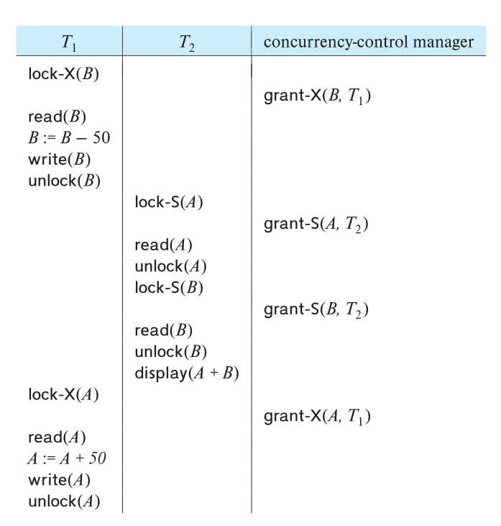
14.1 基于锁的协议
交叉并发
封锁不足以保证可串行化
T₁过早释放封锁，导致T₂显示的总和出现错误
150
把数据项B的X锁授予T₁
100
150
导致不一致的原因是什么呢？
250
150
非冲突可串行化
并发调度：read₁(B) Write₁(B) read₂(A) read₂(B) read₁(A) Write₁(A)

Slide 12
14.1 基于锁的协议
T₃: 从B账户转50到A账户, A=100, B=200
T₃：lock-X(B)
read(B)
B=B-50
Write(B)
lock-X(A)
read(A)
A=A+50
Write A
Unlock(B)
Unlock (A)
封锁不足以保证可串行化
T₁过早释放封锁，导致T₂显示的总和出现错误
锁协议是所有事务在请求与释放封锁时遵守的规则集合
锁协议对可能出现的调度加以限制
事务T₃延迟释放锁
T₄: 显示账户A与B上的总金额
T₄: lock-S(A);
read (A);
lock-S(B);
read (B);
unlock(A);
unlock(B);
display(A+B)
事务T₄也延迟释放锁

Slide 13
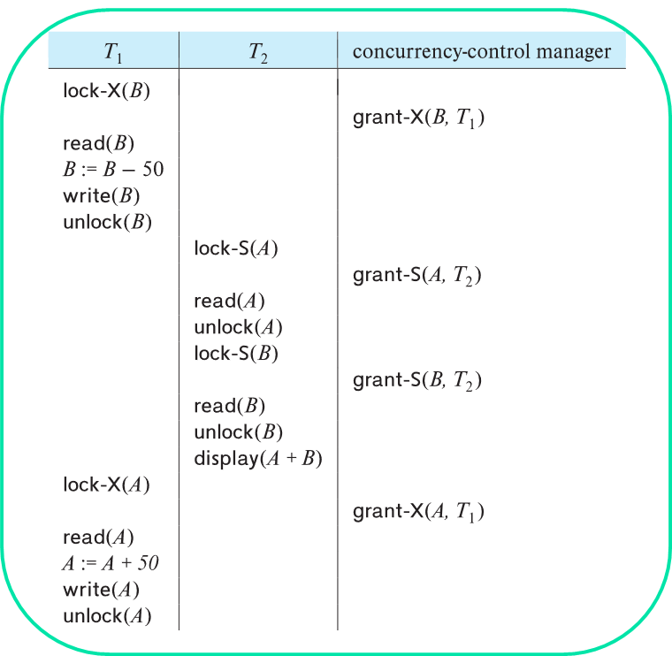
14.1 基于锁的协议
封锁不足以保证可串行化
T₁过早释放封锁，导致T₂显示的总和出现错误
锁协议是所有事务在请求与释放封锁时遵守的规则集合
锁协议对可能出现的调度加以限制
T₃: 从B账户转50到A账户, A=100, B=200
T₃：lock-X(B)
read(B)
B=B-50
Write(B)
lock-X(A)
read(A)
A=A+50
Write A
Unlock(B)
Unlock (A)
？
申请加锁不成功
？
事务T₃延迟释放锁
这种调度在事务T3和T4的并发调度中不会出现

Slide 14
14.1 基于锁的协议
封锁不足以保证可串行化
T₁过早释放封锁，导致T₂显示的总和出现错误
锁协议是所有事务在请求与释放封锁时遵守的规则集合
锁协议对可能出现的调度加以限制
加锁、解锁的时机很重要
锁协议规定事务何时对数据项们进行加锁和解锁。
死锁不可避免，后续介绍处理方式。
T₃ T₄
lock-X(B)
read(B)
B=B-50
Write(B)
lock-S(A);
read (A);
lock-S(B);
等待…
lock-X(A)
等待…
进入死锁…

Slide 15
14.1 基于锁的协议
锁的授予
当事务申请对某个数据项加某一类型锁，且没有其他事务在该数据项上加了与此类型相冲突的锁，则可以授予锁。
要注意下述情形的发生：
如果事务T1封锁了数据R，事务T2又请求封锁R，于是T2等待。T3也请求封锁R，当T1释放了R上的封锁之后系统首先批准了T3的请求，T2仍然等待。然后T4又请求封锁R，当T3释放了R上的封锁之后系统又批准了T4的请求，...，T2有可能永远等待，这称为饿死，也即活锁的。

Slide 16
14.1 基于锁的协议
T₁ | T₂ | T₃ | T₄
Lock R | • • • | • • • | • • •
• | Lock R
• | 等待 | Lock R
• | 等待 | • | Lock R
Unlock R | 等待 | • | 等待
 | 等待 | Lock R | 等待
• | 等待 | • | 等待
• | 等待 | Unlock | 等待
• | 等待 | • | Lock R
 | 等待 • • | • | • •
锁的授予
当事务申请对某个数据项加某一类型锁，且没有其他事务在该数据项上加了与此类型相冲突的锁，则可以授予锁。
要注意下述情形的发生：
如果事务T1封锁了数据R，事务T2又请求封锁R，于是T2等待。T3也请求封锁R，当T1释放了R上的封锁之后系统首先批准了T3的请求，T2仍然等待。然后T4又请求封锁R，当T3释放了R上的封锁之后系统又批准了T4的请求，...，T2有可能永远等待，这称为饿死，也即活锁的。
解决办法：先来先服务

Slide 17
14.1 基于锁的协议
锁的授予
当事务申请对某个数据项加某一类型锁，且没有其他事务在该数据项上加了与此类型相冲突的锁，则可以授予锁。
要注意下述情形的发生：
可以通过如下方式授权加锁来避免事务饿死: 当事务T申请对数据项Q加M型锁时，并发控制管理器授权加锁的条件是:
1.不存在在数据项Q上持有与所申请M类型锁冲突的锁的其他事务；
2.不存在等待对数据项Q加锁且先于T申请加锁的事务。
如果事务T1封锁了数据R，事务T2又请求封锁R，于是T2等待。T3也请求封锁R，当T1释放了R上的封锁之后系统首先批准了T3的请求，T2仍然等待。然后T4又请求封锁R，当T3释放了R上的封锁之后系统又批准了T4的请求，...，T2有可能永远等待，这称为饿死，也即活锁的。
解决办法：先来先服务

Slide 18
14.1 基于锁的协议
封锁不足以保证可串行化
T₁过早释放封锁，导致T₂显示的总和出现错误
锁协议是所有事务在请求与释放封锁时遵守的规则集合
锁协议对可能出现的调度加以限制
加锁、解锁的时机很重要
锁协议规定事务何时对数据项们进行加锁和解锁。
希望一种保证调度是可串行化的锁协议
T₃: 从B账户转50到A账户, A=100, B=200

Slide 19
14.1 基于锁的协议
两阶段封锁协议（2PL）
数据库管理系统普遍采用两段锁协议的方法实现并发调度的可串行性，从而保证调度的正确性。
实现并发控制的主要方法。
所谓两段锁协议是指所有事务必须分两个阶段提出对数据项的加锁和解锁： 1. 在对任何数据进行读、写操作之前，首先要申请并获得对该数据的封锁，而且 2. 在释放一个封锁之后，事务不再申请和获得任何其他封锁。

Slide 20
14.1 基于锁的协议
“两段”锁的含义
事务分为两个阶段
第一阶段是获得封锁，也称为扩展/增长阶段
事务可以申请获得任何数据项上的任何类型的锁(无锁冲突)，但是不能释放任何锁
第二阶段是释放封锁，也称为收缩/缩减阶段
事务可以释放任何数据项上的任何类型的锁，但是不能再申请获得任何锁

Slide 21
两段锁协议（2PL）
例
事务T_{i} 遵守两段锁协议，其封锁序列是 ：
Slock A Slock B Xlock C Unlock B Unlock A Unlock C；
|← 扩展阶段 →| |← 收缩阶段 →|
事务T_{j} 不遵守两段锁协议，其封锁序列是：
Slock A Unlock A Slock B Xlock C Unlock C Unlock B；

Slide 22
两段锁协议（2PL）
事务T₁ | 事务T₂
Slock A
R(A)=260
 | Slock C
 | R(C)=300
Xlock A
W(A)=160
 | Xlock C
 | W(C)=250
 | Slock A
Slock B | 等待
R(B)=1000 | 等待
Xlock B | 等待
W(B)=1100 | 等待
Unlock A | 等待
 | R(A)=160
 | Xlock A
Unlock B
 | W(A)=210
 | Unlock C
左图的调度是遵守两段锁协议的，因此一定是一个可串行化调度。
如何验证？
R₁(A)R₂(C)W₁(A)W₂(C)R₁(B)W₁(B)R₂(A)₂W₂(A)
R₁(A)W₁(A)R₂(C)W₂(C)R₁(B)W₁(B)R₂ (A)W₂ (A)
R₁(A)W₁(A)R₁(B)W₁(B) R₂(C)W₂(C)R₂(A)W₂(A)
T₁
T₂

Slide 23
两段锁协议（2PL）
可以证明，若并发执行的所有事务均遵守两段锁协议，则对这些事务的任何并发调度策略都是可串行化的。
另外，对于任何事务，我们把在调度中该事务获得其最后加锁的位置(增长阶段结束点)，称为事务的封锁点(lock point)。这样，多个事务可以根据它们的封锁点进行排序，实际上，这个顺序就是事务的一个可串行化顺序。（将此证明见实践习题）
另外，要注意遵循两段锁协议的调度并不能保证不发生死锁。

Slide 24
两段锁协议（2PL）
[例]遵守两段锁协议的事务发生死锁
事务T₁ | 事务T₂
Slock B
R(B)=2
 | Slock A
 | R(A)=2
Xlock A
等待 | Xlock B
等待 | 等待
遵守两段锁协议的事务可能发生死锁，因为封锁的数据项是由事务(用户)决定，无法提前预知

Slide 25
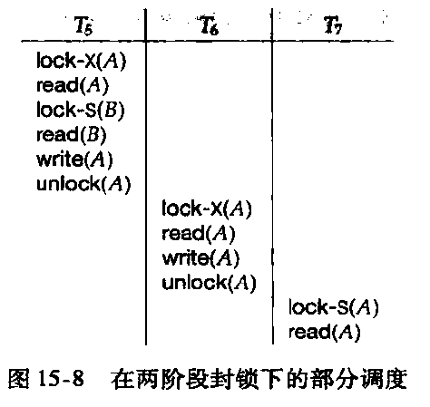
两段锁协议（2PL）
回顾：为保证数据库的一致性，调度必须是冲突可串行化的、可恢复的、并且最好是无级联回滚的；
两段锁协议下，级联回滚是可能发生
T5发生故障，会导致T6，T7都得级联回滚

Slide 26
两段锁协议（2PL）
级联回滚可以通过将两阶段封锁修改为严格两阶段封锁协议(strict two-phase locking protocol)加以避免。
该协议除了要求封锁是两阶段之外，还要求事务持有的所有排他锁必须在事务提交后方可释放。
实际上保证了未提交事务所写的任何数据，在该事务提交之前均以排他方式加锁，防止其他事务读这些数据。
另一个两阶段封锁的变体是强两阶段封锁协议(rigorous two-phase locking protocol)，它要求事务提交之前不得释放任何锁。
很容易验证在强两阶段封锁条件下，事务可以按其提交的顺序串行化。
这两个协议在商用数据库中被广泛使用。

Slide 27
两段锁协议（2PL）
锁转换（自学）
封锁的实现（自学）
基于图的协议（自学）

Slide 28
本章目录
14.1 基于锁的协议
14.2 死锁处理
14.3 多粒度
14.4 插入操作、删除操作与谓词读(了解)
14.5 基于时间戳的协议(了解)
14.6 基于有效性检查的协议(了解)
14.7 多版本机制(自学了解)
14.8 故障分类

Slide 29
14.2 死锁处理
解决：防、治两种
1. 死锁的预防
在数据库中，产生死锁的原因是两个或多个事务都已封锁了一些数据对象，然后又都请求对已被其他事务封锁的数据对象加锁，从而出现死等待。
防止死锁的发生其实就是要破坏产生死锁的条件。预防死锁通常有两种方法：
一次封锁法
顺序封锁法

Slide 30
14.2 死锁处理
一次封锁法
一次封锁法要求每个事务必须一次将所有要使用的数据全部加锁，否则就不能继续执行。 一次封锁法虽然可以有效地防止死锁的发生，但也存在问题，一次就将以后要用到的全部数据加锁，势必扩大了封锁的范围，从而降低了系统的并发度。

Slide 31
14.2 死锁处理
注意，防止死锁的一次封锁法和两段锁协议的异同之处。
一次封锁法要求每个事务必须一次将所有要使用的数据全部加锁，否则就不能继续执行，因此一次封锁法遵守两段锁协议；
但是两段锁协议并不要求事务必须一次将所有要使用的数据全部加锁，因此遵守两段锁协议的事务可能发生死锁

Slide 32
14.2 死锁处理
顺序封锁法
顺序封锁法是预先对数据对象规定一个封锁顺序，所有事务都按这个顺序实行封锁。
顺序封锁法可以有效地防止死锁，但也同样存在问题。
事务的封锁请求可以随着事务的执行而动态地决定，很难事先确定每一个事务要封锁哪些对象，因此也就很难按规定的顺序去施加封锁。

Slide 33
14.2 死锁处理
在操作系统中广为采用的预防死锁的策略并不很适合数据库的特点，因此DBMS在解决死锁的问题上普遍采用的是诊断并解除死锁的方法。

Slide 34
14.2 死锁处理
2. 死锁的诊断与解除
① 超时法
如果一个事务的等待时间超过了规定的时限，就认为发生了死锁。
超时法实现简单，但其不足也很明显。
一是有可能误判死锁，事务因为其他原因使等待时间超过时限，系统会误认为发生了死锁。
二是时限若设置得太长，死锁发生后不能及时发现。

Slide 35
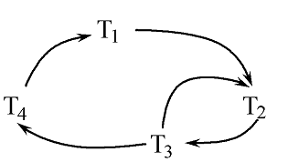
14.2 死锁处理
② 等待图法
事务等待图是一个有向图G=(T, U)。
T为结点的集合，每个结点表示正运行的事务；
U为边的集合，每条边表示事务等待的情况。
若T1等待T2,则T1、T2之间划一条有向边，从T1指向T2。
事务等待图动态地反映了所有事务的等待情况。并发控制子系统周期性地（比如每隔1分钟）检测事务等待图，如果发现图中存在回路，则表示系统中出现了死锁。

Slide 36
14.2 死锁处理
② 等待图法
事务等待图
图(a)中，事务T₁等待T₂，T₂等待T₁，产生了死锁
图(b)中，事务T₁等待T₂，T₂等待T₃，T₃等待T₄，T₄又等待T₁，产生了死锁
图(b)中，事务T₃可能还等待T₂，在大回路中又有小的回路

Slide 37
14.2 死锁处理
DBMS的并发控制子系统一旦检测到系统中存在死锁，就要设法解除。
通常采用的方法是选择一个处理死锁代价最小的事务，将其撤消，释放此事务持有的所有的锁，使其它事务得以继续运行下去。当然，对撤消的事务所执行的数据修改操作必须加以恢复/回滚。
处理死锁代价：
事务已计算了多久，并在完成其指定任务之前该事务还将计算多长时问；
该事务已使用了多少数据项，为完成事务还需使用多少数据项，回滚时将牵涉多少事务等。

Slide 38
14.2 死锁处理
饿死: 在系统中，如果选择牺牲者主要基于代价因素，有可能同一事务总是被选为牺牲者。这样一来，该事务总是不能完成其指定任务，这样就发生饿死(starvation)。因此，必须保证一个事务被选为牺牲者的次数有限(且较少)。
最常用的方案是在代价因素中包含回滚次数。

Slide 39
本章目录
14.1 基于锁的协议
14.2 死锁处理
14.3 多粒度
14.4 插入操作、删除操作与谓词读(了解)
14.5 基于时间戳的协议(了解)
14.6 基于有效性检查的协议(了解)
14.7 多版本机制(自学了解)
14.8 故障分类

Slide 40
14.3 多粒度
封锁对象的大小称为封锁粒度。以关系数据库为例，封锁对象可以是
逻辑单元：
· 属性值，属性值的集合
· 元组，关系
· 索引项，整个索引
· 整个数据库
也可以是物理单元：
· 页（数据页或索引页）
· 块等

Slide 41
14.3 多粒度
封锁粒度与系统的并发度和并发控制的开销密切相关。
封锁的粒度越大，数据库所能够封锁的数据单元就越少，并发度就越小，系统开销也越小；
封锁的粒度越小，并发度较高，但系统开销也就越大
多粒度封锁(Multiple Granularity Locking)
在一个系统中同时支持多种封锁粒度供不同的事务选择
需要处理多个关系的大量元组的用户事务：以数据库为封锁单位
需要处理大量元组的用户事务：以关系为封锁单元
只处理少量元组的用户事务：以元组为封锁单位

Slide 42
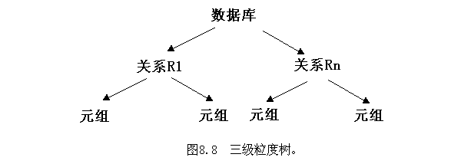
14.3 多粒度
允许多粒度树中每个节点被独立加锁
允许多粒度树中的每个结点被独立地加锁(显式)
对一个结点加锁意味着这个结点的所有后裔结点也被加以同样类型的锁(隐式)

Slide 43
14.3 多粒度
显式封锁是应事务的要求直接加到数据对象上的封锁；
隐式封锁是该数据对象没有独立加锁，是由于其上级结点加锁而使该数据对象加上了锁。

Slide 44
显式封锁和隐式封锁
系统检查封锁冲突时
要检查显式封锁
还要检查隐式封锁
例如事务T要对关系R1加X锁
系统必须搜索其上级结点数据库、关系R1
还要搜索R1的下级结点，即R1中的每一个元组
如果其中某一个数据对象已经加了不相容锁，则T必须等待

Slide 45
显式封锁和隐式封锁
对某个数据对象加锁，系统要检查
该数据对象
有无显式封锁与之冲突
所有上级结点
检查本事务的显式封锁是否与该数据对象上的隐式封锁冲突：(由上级结点已加的封锁造成的）
所有下级结点
看上面的显式封锁是否与本事务的隐式封锁（将加到下级结点的封锁）冲突
增加了系统的开销

Slide 46
意向锁
意向锁的含义是如果对一个结点加意向锁，则说明该结点的下层结点正在被(准备)加锁；对任一结点加锁时，必须先对它的上层结点加意向锁。
例如，对任一元组加锁时，必须先对它所在的关系加意向锁。
于是，事务T要对关系R1加X锁时，系统只要检查根结点数据库和关系R1是否已加了不相容的锁，而不再需要搜索和检查R1中的每一个元组是否加了X锁。

Slide 47
意向锁
1. IS锁
如果对一个数据对象加IS锁，表示它的后裔结点拟（意向）加S锁。例如，要对某个元组加S锁，则要首先对关系和数据库加IS锁。
2. IX锁
如果对一个数据对象加IX锁，表示它的后裔结点拟（意向）加X锁。例如，要对某个元组加X锁，则要首先对关系和数据库加IX锁。
3. SIX锁
如果对一个数据对象加SIX锁，表示对它加S锁，再加IX锁，即SIX = S + IX。例如对某个表加SIX锁，则表示该事务要读整个表（所以要对该表加S锁），同时会更新个别元组（所以要对该表加IX锁）。

Slide 48
相容性矩阵
IS
IX
S
S IX
X
IS
✓
✓
✓
✓
×
IX
✓
✓
×
×
×
S
✓
×
✓
×
×
S IX
✓
×
×
×
×
X
×
×
×
×
×

Slide 49
本章目录
14.1 基于锁的协议
14.2 死锁处理
14.3 多粒度
14.4 插入操作、删除操作与谓词读(了解)
14.5 基于时间戳的协议(了解)
14.6 基于有效性检查的协议(了解)
14.7 多版本机制(自学了解)
14.8 故障分类

Slide 50
14.4 插入操作、删除操作与谓词读(了解)
Read()/write() 处理已存在于数据库中的数据项
delete(Q)
要理解delete指令怎样影响并发控制，我们必须弄清delete 指令何时与另一指令发生冲突。给定一个调度S中事务T_{i} 和T_{j}的两条连续指令l_{i} 和l_{j}，领I_{i}=delete(Q)，则
若I_{j}=read(Q)， l_{i} 与 l_{j} 冲突，如果l_{i} 在前， T_{j} 出现逻辑错误；
若I_{j}=write(Q)， l_{i} 与 l_{j} 冲突，如果l_{i} 在前， T_{j} 出现逻辑错误；
若I_{j}=delete(Q)， l_{i} 与 l_{j} 冲突，如果l_{i} 在前， T_{j} 出现逻辑错误；反之亦然。
若I_{j}=insert(Q)，l_{i} 与 l_{j} 冲突，假设数据项 Q在执行l_{i} 与 l_{j}之前不存在，如果l_{i} 在前， T_{i}出现逻辑错误；反之不会。
insert(Q)
若I_{j}=read(Q)， l_{i} 与 l_{j} 冲突
若I_{j}=write(Q)， l_{i} 与 l_{j} 冲突
若I_{j}=delete(Q)， l_{i} 与 l_{j} 冲突

Slide 51
14.4 插入操作、删除操作与谓词读(了解)
如果使用两阶段锁
仅当删除元组的事务持有待删除元组上的排它锁时，delete 操作才可以被执行
向数据库插入一条新元组的事务需获得该元组上的排它锁
如果使用时间戳协议
删除处理类似于Write操作
插入操作创建一个新的数据，设置读写时间戳
但是
插入和删除可能带来幻象现象

Slide 52
插入和删除操作的幻象现象(了解)
Jones,6
扫描关系的事务 (例如查找所有rank>3的人数) 和向关系中插入元组的事务 (例如插入一个rank>3的人)，尽管不存取任何共同的元组也可能冲突，影响事务的隔离性
如果只使用元组锁，无法发现这种冲突，因为锁加在不同的元组之上
T₁
Insert
Smith,4
Jones,6
Smith,4
Time
Brewer,7
Brewer,7
T₂
Select count (*) where rank > 3
Select count (*) where rank > 3
2 rows returned
3 rows returned

Slide 53
索引封锁协议(了解)
查询和插入存在冲突，需要一种机制来避免在同一个事务中，两次查询的结果不一致
元组锁不能满足要求，考虑利用索引节点之上的锁来解决这个问题
每个关系必须具有至少一个索引，对关系的存取必须只能通过关系上的一个索引来进行
执行查找的事务T_{i} 必须以共享方式锁住它存取的所有索引项
更新元组，首先需要获得索引之上的X锁
查询和插入在索引的节点上发生冲突
上例需要Rank之上的B⁺树索引，查询在Rank>3的索引节点之上获得共享锁，防止插入操作进行
插入操作必定会涉及到查询所封锁的索引节点

Slide 54
本章目录
14.1 基于锁的协议
14.2 死锁处理
14.3 多粒度
14.4 插入操作、删除操作与谓词读(了解)
14.5 基于时间戳的协议(了解)
14.6 基于有效性检查的协议(了解)
14.7 多版本机制(自学了解)
14.8 故障分类

Slide 55
14.5 基于时间戳(Timestamp)的协议
对于系统中每个事务T_{i}，把一个唯一的固定时间戳和它联系起来，此时间戳记为TS(T_{i})。该时间戳是在事务T_{i}开始执行前由数据库系统赋予的。若事务T_{i}已赋予时间戳TS(T_{i})，此时有一新事务T_{j}进入系统，则TS(T_{i})<TS(T_{j})。
实现这种机制可以采用下面这两个简单的方法:
1.使用系统时钟(system clock)的值作为时间戳; 即事务的时间戳等于该事务进入系统时的时钟值。
2使用逻辑计数器(logical counter)，每赋予一个时间戳，计数器增加计数; 即事务的时间戳等于该事务进入系统时的计数器值。
该协议管理并发执行，使用时间戳决定事务的串行化次序。因此，若TS(T_{i})< TS(T_{j})，则系统必须保证所产生的调度等价于事务T_{i}出现在事务T_{j}之前的某个串行调度。
两阶段封锁协议的Lock point决定了串行化次序
T_{i}
T_{j}

Slide 56
14.5 基于时间戳的协议
要实现这个机制，每个数据项Q需要与两个时间戳值相关联:
W-timestamp(Q): 表示成功执行write(Q)的所有事务的最大时间戳。
R-timestamp(Q): 表示成功执行read(Q)的所有事务的 最大时间戳。
每当有新的read(Q)或write(Q)指令执行时，这些时间戳就更新。
事务有自己的时间戳TS()，数据项有自己的读写时间戳R/W-timestamp()；如何保证并发？

Slide 57
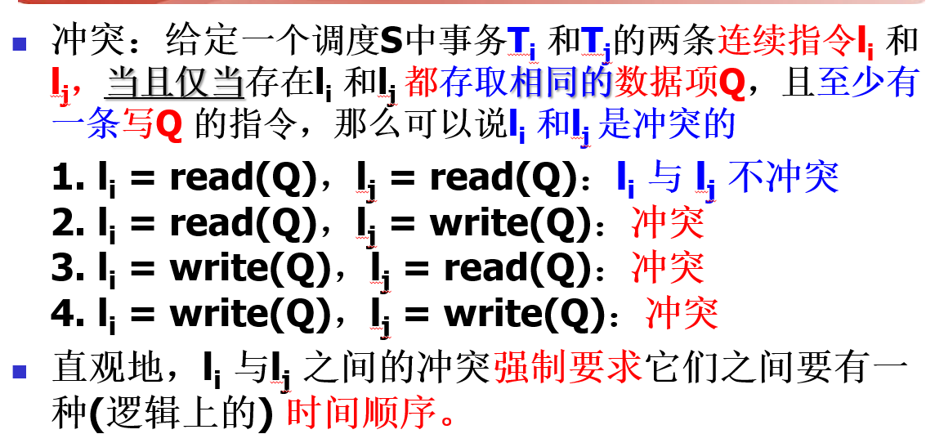
14.5 基于时间戳的协议
时间戳排序协议(timestamp-ordering protocol)保证任何有冲突的read或write操作按时间戳顺序执行。
该协议运作方式如下:
1.假设事务T_{i}发出read(Q)
若TS(T_{i}) < W-timestamp(Q)，则表示T_{i}需要读入的Q值已被覆盖。因此，read操作被拒绝，T_{i}回滚;
若TS(T_{i}) ≥ W-timestamp(Q)，则执行read操作，更新R-timestamp(Q)，设置为R-timestamp(Q)与TS(T_{i})之间的最大值

Slide 58
14.5 基于时间戳的协议
时间戳排序协议( timestamp-ordering protocol)保证任何有冲突的read或write 操作按时间戳顺序执行。该协议运作方式如下(续):
2.假设事务T_{i}发出write(Q).
a.若TS(T_{i})<R-timestamp(Q)，则表示T_{i}产生的Q值是先前所需要的值(其他事务已读取)，且系统已假定该值不会再产生。因此，write操作被拒绝，T_{i}回滚；
b.若TS(T_{i})<W-timestamp(Q)，则T_{i}试图写入的Q值已过时(其他事务已写过)。因此，write操作被拒绝，T_{i}回滚；
c.其他情况(else)，系统执行write 操作，将W-timestamp(Q)设置为TS(T)。
如果事务T由于发出read或write操作而被并发控制机制回滚，则系统赋予它新的时间戳并重新启动。

Slide 59
基于时间戳的协议示例
T₁
150
Read A
A=A+1
Write A
T₁ abort
T₂
160
Read A
A=A+1
Write A
数据项A
RT=0
WT=0
RT=150
RT=160
WT=160
时间戳
A已经被后续的事务读取了，T₁的写操作晚了，T₁回滚

Slide 60
时间戳排序协议的正确性
时间戳排序协议确保了可串行化，因为优先图中的所有边都形如
因此优先图中没有环
时间戳协议确保没有死锁，因为没有事务会等待;
但是调度可能导致级联回滚，并且甚至可能不可恢复.
较小时间戳
事务
较大时间戳
事务

Slide 61
Thomas写规则(自学了解)
从事务串行化的角度考虑，某些写操作是无效的
Transaction T₁ Transaction T₂ 备注假设：TS(T₁)< TS(T₂)
read Q
Write Q
Write Q
如果执行串行化操作(T₁, T₂) ，则T₁的Write Q操作的结果能够被T₂的Write Q覆盖
将时间戳排序协议规则修改为:
其中过时write 操作在某些情况下可以忽略;
当T_{i} 试图写数据项Q，若 TS(T_{i}) < W-timestamp(Q)，则T_{i} 正试图写一个过时的Q值;
不是按时间戳排序协议要求的那样回滚T_{i}，这个write操作可以忽略
其它情况下此协议与按时间戳排序协议相同.
Thomas写规则允许更多潜在的并发性
不同于前面的协议，它允许做某些非冲突可串行化但却视图可串行化的调度

Slide 62
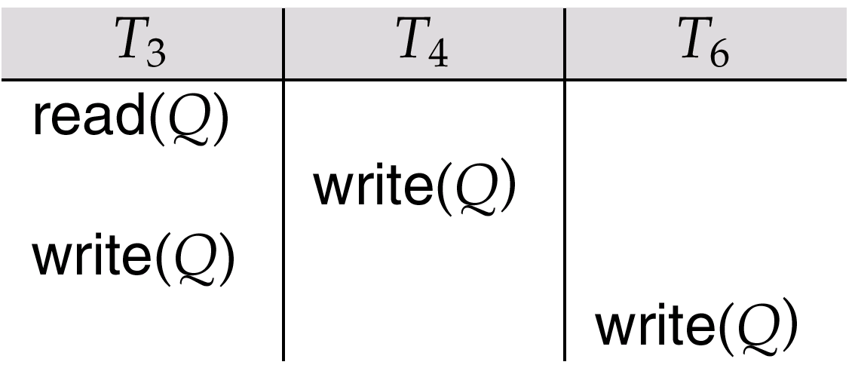
Thomas写规则(自学了解)
从事务串行化的角度考虑，某些写操作是无效的
Transaction T₁ Transaction T₂ 备注假设：TS(T₁)< TS(T₂)
read Q
Write Q
Write Q
如果执行串行化操作(T₁, T₂) ，则T₁的Write Q操作的结果能够被T₂的Write Q覆盖
将时间戳排序协议规则修改为
其中过时write 操作在某些情况下可以忽略
当T_{i} 试图写数据项Q，若 TS(T_{i})< W-timestamp(Q)，则T_{i} 正试图写一个过时的Q值
不是按时间戳排序协议要求的那样回滚T_{i}，这个write操作可以忽略
其它情况下此协议与按时间戳排序协议相同
Thomas写规则允许更多潜在的并发性
不同于前面的协议，它允许做某些非冲突可串行化但却视图可串行化的调度

Slide 63
示例(自学了解)
T₁
200
Read B
Write B
Write A
T₂
150
Read A
Write C
T₂ abort
T₃
175
Read C
Write A
A
RT=0
WT=0
RT=150
WT=200
RT=0
B
RT=0
WT=0
RT=200
WT=200
C
RT=0
WT=0
RT=175
C已经被后续事务T₃读取了，不能执行串行化操作
满足TS(T₃)>RT(A),
但是 TS(T₃)<WT(A),
即使执行Write A,也会被T₁覆盖

Slide 64
本章目录
14.1 基于锁的协议
14.2 死锁处理
14.3 多粒度
14.4 插入操作、删除操作与谓词读(了解)
14.5 基于时间戳的协议(了解)
14.6 基于有效性检查的协议(了解)
14.7 多版本机制(自学了解)
14.8 故障分类

Slide 65
14.6 基于有效性检查的协议
在大部分事务是只读事务的情况下，事务发生冲突的频率较低。因此，许多这样的事务，即使在没有并发控制机制监控的情况下执行，也不会破坏系统的一致状态。
并发控制机制带来代码执行的升销和可能的事务延迟，采用开销较小的机制是我们所希望的。减小开销面临的困难是我们事先并不知道哪些事务将陷入冲突中。
为获得这种知识，我们需要一种监控系统的机制.

Slide 66
14.6 基于有效性检查的协议
有效性检查协议(validation protocol)要求每个事务T在其生命周期中按两个或三个阶段执行，这取决于该事务是一个只读事务还是一个更新事务。
1.读阶段( read phase):在这一阶段中，系统执行事务T。各数据项值被读入并保存在事务T的局部变量中。所有write操作都是对局部临时变量进行的，并不对数据库进行真正的更新。
2.有效性检查阶段( validation phase):对事务T进行有效性测试(自学)。判定是否可以执行write操作而不违反可串行性。如果事务有效性测试失败，则系统终止这个事务。
3.写阶段( write phase):若事务T,已通过有效性检查(第2步)，则保存T任何写操作结果的临时局部变量值被复制到数据库中。只读事务忽略这个阶段。

Slide 67
基于有效性检查的协议
事务T_{i} 的执行分成三个阶段
1. 读执行阶段：事务T_{i} 的write操作只写到私有局部变量；
2. 有效性检查阶段：事务T_{i} 执行“有效性检查”来决定局部变量的值是否可以写到数据库而不违反可串行化；
3. 写阶段：若T_{i} 通过有效性检查，则更新数据库；否则T_{i} 回滚。
并发执行的事务的三个阶段可以是交叉执行的，每个事务必须按以上顺序经历这些阶段。
为了执行有效的检查，需要知道各个阶段是何时执行的。

Slide 68
基于有效性检查的协议^{(续)}
为每个事务T定义三个时间戳：
Start(T)：T开始执行的时间；数据项被读取并且保存在事务私有空间的局部变量中(不使用数据锁)；
Validation(T)：T进入有效性检查阶段的时间，判定写操作的临时变量是否可以写入数据库，并且不破坏可串行性；
Finish(T)：T完成写阶段的时间，执行数据库更新。
为了增加并发性，可串行化次序由有效性检查时的时间戳次序（也即Validation(T) ）决定，因此TS(T) 被赋予Validation(T)的值；若TS(T_{i})< TS(T_{j})，则产生的任何调度必须等价于其中事务T_{i}出现在事务T_{j}之前的某个串行调度。

Slide 69
基于有效性检查的协议^{(续)}
事务T_{i}的有效性检查要求满足TS(T_{i})< TS(T_{j})的事务T_{i}必须满足以下两个条件之一：

Slide 70
基于有效性检查的协议^{(续)}
测试条件1
对于所有的i和j，满足 T_{i} < T_{j}，检查T_{i}是否在 T_{j} 开始之前结束,也即Finish(T_{i})<Start(T_{j})；是的话，表示T_{i}是在 T_{j} 开始之前已经结束了，串行执行话次序是保证的。
T_{i}
T_{j}
R
V
W
R
V
W

Slide 71
基于有效性检查的协议^{(续)}
测试条件2
否则，对于所有的 i 和 j,如果 T_{i} < T_{j}, 检查
Start(T_{j})<Finish(T_{i})<Validation(T_{j})，即在T_{j}开始执行有效性检查之前T_{i}已经完成了其写阶段。
WriteSet(T_{i})∩ReadSet(T_{j})=∅：事务T_{i}所写的数据项集合和事务T_{j}所读的数据项集合不相交；
以上都满足，可以保证T_{i}和T_{j}的写不重叠，则可串行化次序可以保证。
T_{i}
T_{i}可能发生修改丢失，
如果T_{j}读取了原始数据
R
V
W
T_{j}
T_{j}可能读脏数据
(T_{i}写之后回滚)
R
V
W

Slide 72
本章目录
14.1 基于锁的协议
14.2 死锁处理
14.3 多粒度
14.4 插入操作、删除操作与谓词读(了解)
14.5 基于时间戳的协议(了解)
14.6 基于有效性检查的协议(了解)
14.7 多版本机制(自学了解)
14.8 故障分类

Slide 73
14.7 多版本机制
前述所讨论呢，都是基于延迟或中止事务来保证可串行化的。
多版本机制使得数据库能够保持历史数据
长久保持：如病人的状态记录
暂时保持：提高事务处理的并发程度
在多版本并发控制(multi-version concurrency control)机制中，成功的写操作(write)创建数据项的一个新的版本。
当一个事务进入运行状态的时候，整个数据库的所有数据的最新版本是一致的。这个事务就在这个一致的数据库之上进行操作。
当提交read(Q)操作时，基于当前事务的时间戳选择一个合适的版本。

Slide 74
14.7 多版本机制
并发控制机制必须保证用于读取的版本的选择能保持可串行性。由于性能原因，一个事务能容易而快速地判定读取哪个版本的数据项是很关键的。
扩展时间戳协议，来定义多版本协议。

Slide 75
多版本时间戳序列
每个事务有其时间戳TS(T_{i})；
每一个数据项Q 有一个版本序列<Q₁, Q₂,...., Q_{m}>，每个版本Q_{k}记录三项内容：
Content：版本Q_{k}的内容/值；
W-timestamp(Q_{k})：创建版本Q_{k}事务的时间戳；
R-timestamp(Q_{k})：成功读取版本Q_{k}的事务集合中最大的时间戳；
事务T_{i} 通过发出write(Q)操作来创建数据项Q的一个新版本Q_{k}，Q_{k}的W-timestamp和R-timestamp被初始化为该事务的时间戳TS(T_{i})。
每当一个事务T_{j}读取Q_{k}的值，且TS(T_{j})> R-timestamp(Q_{k})时，系统就更新R-timestamp(Q_{k})的值。
多版本时间戳序列按照时间戳保证可串行化事务调度。
多版本时间戳排序机制：

Slide 76
可串行化保证
多版本时间戳排序机制：
假定事务T_{i} 发出read(Q) 或者write(Q) 操作。令Q_{k}表示Q的一个版本，其write的时间戳是小于或等于TS(T_{i}) 的最大值时间戳。
如果T_{i}发出read(Q)命令，则Q_{k}的内容直接返回，并且若TS(T_{i}) >R-timestamp(Q_{k})，则Q_{k}的R-timestamp设置为TS(T_{i})；
Q_{k}是T_{i}进入事务处理阶段所看到数据项；事务读取时间上在它之前的最新版本；
读操作总是成功的；
如果T_{i}发出write(Q)命令，并且如果TS(T_{i})<R-timestamp(Q_{k})，则事务T_{i}回滚；否则如果TS(T_{i}) =W-timestamp(Q_{k})，Q_{k}的内容被覆盖；否则创建一个新的Q的版本；
第一个如果，表示一个事务因为写操作太迟，而被强行中止；也即若一个事务试图写入其后续事务已经读取的版本，则不允许写操作成功；
更多关于W-timestamp(Q_{k})的信息，参考教材。

Slide 77
多版本时间戳序列 示例
版本号：0,1……
T₁
100
Read A
Read B
Write A
T₂
200
Write B
A₀
RT=0
WT=0
A₁
B₀
RT=0
WT=0
B₁
RT=100
RT=200
WT=200
RT=100
RT=100
WT=100

Slide 78
本章目录
14.1 基于锁的协议
14.2 死锁处理
14.3 多粒度
14.4 插入操作、删除操作与谓词读
14.5 基于时间戳的协议
14.6 基于有效性检查的协议
14.7 多版本机制
14.8 故障分类
(见part2)

Slide 79

Any Question?
Thank you !

